Slide 1


Quatre coins du globe
Suzane
Quand j'ai besoin de prendre l’air, je vais sur Airbnb,
Je regarde la mer sur un écran d'ordi
Je cherche une maison ultra cosy¹ au bord de la plage en Andalousie
J'ai jamais vu le paradis, Ryanair² le propose à petit prix
Je jalouse mes potes³ quand je vois leur story
Ils sont posés en Grèce, ils mangent du tzatziki⁴
Un jour j'irai en première classe aux quatre coins du globe j'irai boire la tasse⁵
En attendant je voyage sur Google Maps en un clic je suis au Bahamas
Refrain
Un jour j'irai de Tokyo à Capri, faire du yoga à Bali
Voir Marie-Jeanne⁶ en Californie
Un jour j'irai de Cuba à Cali, louer une Fiat en Italie
Voir des girafes en Namibie
Coucher de soleil, no filter⁷, les blogueuses voyage ont pris des couleurs
C'est l'heure où plus personne regarde l'heure,
Même les réac’⁸ ont lâché Twitter
Y a des pubs idylliques à gogo⁹,
Couple amoureux teint hâlé, noix de coco
L'influenceur version abdo-maillot¹⁰
Se promène sur la plage pendant que je suis dans le métro
Un jour j'irai en première classe aux quatre coins du globe j'irai boire la tasse
En attendant je voyage sur Google Maps, en un clic je suis au Bahamas
Refrain
J'irai parler en VO¹¹ dans toutes les langues dire « hello »
Chercher l’Eldorado¹² de Tulum à Bamako
Je voudrais partir en solo de Buenos aires à Rio
Jet lag dans la peau de Katmandou à Oslo
Je voudrais parler en VO dans toutes les langues dire « hello »
Chercher l’Eldorado de Tulum à Bamako
Je voudrais partir en solo de Buenos aires à Rio
Jet lag dans la peau de Katmandou à Oslo
Refrain
L’artiste
Suzane, de son vrai nom Océane Colom, est une chanteuse française née en 1990. Très jeune, elle se produit au conservatoire d’Avignon où elle pratique la musique et le chant. C’est à son arrivée à Paris en 2014 qu’elle découvre le monde la nuit et la musique électro.
Les textes de Suzane sont engagés et militants. Dans sa chanson « Il est où le SAV ? », elle dénonce les problèmes d’environnement en tournant son clip dans l’une des plus grandes décharges à ciel ouvert du monde. Elle remporte la Victoire de la révélation scène aux Victoires de la musique de 2020.
Pour suivre l’actualité de Suzane, abonnez-vous à son compte Instagram « @suzanemusique »
Notes lexicales et culturelles :
1. Cosy : (anglicisme) confortable.
2. Ryanair : compagnie aérienne proposant des billets d’avion à bas coût.
3. Un pote : (familier) ami.
4. Le tzatziki : plat typique grec.
5. Boire la tasse : avaler involontairement de l’eau en se baignant.
6. Marie-jeanne : jeu de mot avec la marie-jeanne, mélange à fumer composé de feuilles de cannabis.
7. No filter : (anglicisme) sans filtre.
8. Un réac’ : abréviation pour réactionnaire, personne qui rejette le changement et le progrès.
9. À gogo : à volonté, en grande quantité.
10. Abdo-maillot : expression qui renvoie aux hommes montrant leurs abdominaux saillants.
11. En VO : en version originale, dans la langue du pays.
12. L’Eldorado : lieu imaginaire où tout est parfait.
Parcours imaginés par Alizée Giorgetta
CAVILAM - Alliance Française

Slide 2

« Quatre coins du globe » Suzane
1 |  | Premier temps En petits groupes. Pensez à des destinations de vacances de rêve et choisissez-en 4. Attention, chaque destination doit être différente des autres (climat différent, situation géographique différente…).
2 |  | Deuxième temps En petits groupes. Écoutez la chanson et repérez un maximum de destinations et d’applications ou sites internet cités par la chanteuse. À quoi servent ces applications ? Que peut-on faire dans ces lieux (activités à pratiquer, spécialités gastronomiques à déguster, monuments à visiter..) ?
3 |  | Troisième temps Comparez les destinations citées par Suzane avec vos destinations de vacances de rêves choisies dans l’activité 1. Quelles sont les différences et les points communs ? Quelles activités aimeriez-vous faire ? Quelles spécialités gastronomiques aimeriez-vous goûter ?
4 |  | Quatrième temps En petits groupes. Choisissez une destination et reprenez la structure suivante « Un jour j’irai à… ». Chaque membre du groupe doit compléter la phrase en ajoutant une activité à faire, en utilisant le futur. Quand vous n’avez plus d’idées, changez de destination. Par exemple : 1 - Un jour j’irai à Paris et… 2 - Un jour j’irai à Paris et je verrai la Joconde… 3 - Un jour j’irai à Paris, je verrai la Joconde et je mangerai un croissant… Vous remportez 1 point à chaque activité ajoutée. La personne qui a le plus de points gagne la partie.
Parcours imaginés par Alizée Giorgetta
CAVILAM - Alliance Française

Slide 3

« Quatre coins du globe » Suzane
1 |  | Avant l’écoute
 |  | Mise en bouche
 |  | En petits groupes. Vous préparez un voyage dans un pays que vous ne connaissez pas encore. Quels sites ou applications consultez-vous avant votre départ ? Faites une liste de 5 sites indispensables. Justifiez vos choix et comparez-les avec ceux des autres groupes.
2 |  | Pendant l’écoute
2 |  | En écoutant la musique
 |  | A. Écoutez l’introduction de la chanson (jusqu’à 0’32) et complétez les phrases en utilisant les mots ci-dessous. amusante – classique – douce – électro – engagée – entraînante– lente –monocorde – rétro – rythmée – triste La musique est… La voix de la chanteuse est… La chanson semble… B. Écoutez la suite de la chanson (à partir de 0’32) et concentrez-vous sur le refrain. Gardez-vous les mêmes adjectifs ?
 |  | En écoutant les paroles
3 |  | A. Choisissez le bon résumé de la chanson. La chanteuse va souvent en voyage, elle apprécie la découverte des pays exotiques et de leur culture. Lorsqu’elle voyage, la chanteuse passe beaucoup de temps sur les réseaux sociaux à poster des photos d’elle à la plage. La chanteuse rêve de voyager dans le monde entier. Pour l’instant, elle le fait de manière virtuelle sur des applications. B. À deux. Associez l’application à son utilisation. C. À deux. Quelles personnes, liées aux réseaux sociaux, Suzane cite-t-elle dans sa chanson ? Retrouvez-les grâce aux définitions et aux voyelles données. 1. Elles n’ont pas besoin de « filter » car elles ont pris des couleurs : Les _ _ o _ u e u _ e _ _ o y a _ e 2. Ils ont le teint hâlé (= bronzé) et mangent des noix de coco : Les i _ _ _ u e _ _ e u _ _ Connaissez-vous ce genre de personnes ? En suivez sur les réseaux sociaux ? Pourquoi ?
Airbnb • |  | • pour voyager « en un clic ».
Ryanair • |  | • pour chercher des « maisons cosy ».
Google Maps • |  | • pour voir « des pubs idylliques ».
Twitter • |  | • pour découvrir « le paradis à petit prix ».
Parcours imaginés par Alizée Giorgetta
CAVILAM - Alliance Française

Slide 4
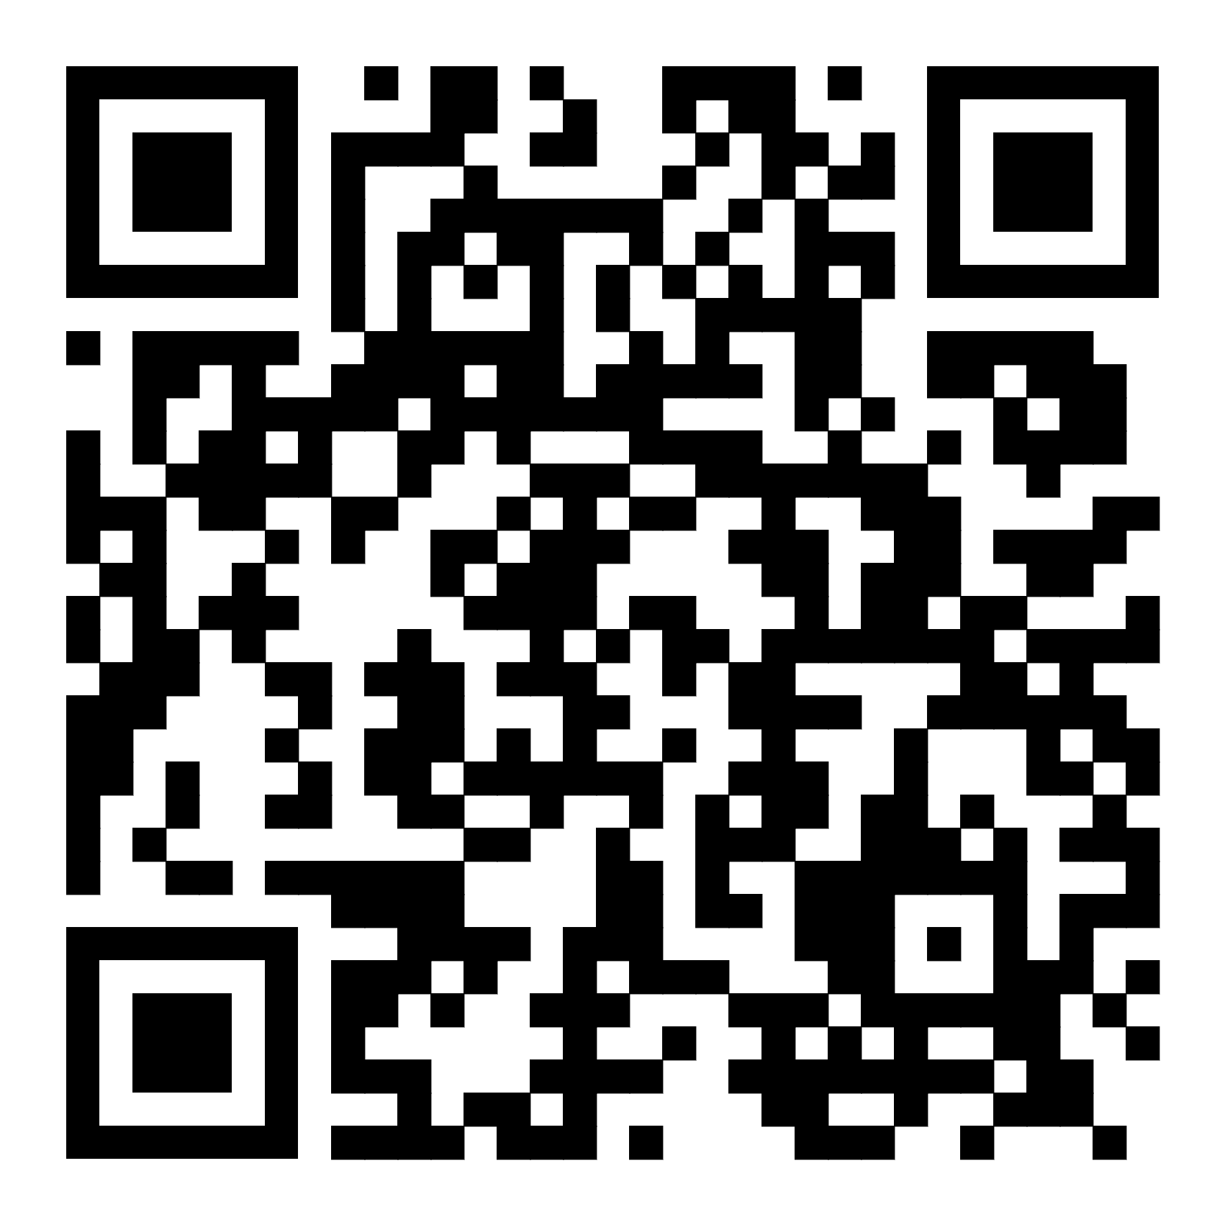
« Quatre coins du globe » Suzane
4 |  | Après l’écoute
 |  | Production
 |  | Quand elle a besoin de prendre l’air, Suzane regarde la mer sur un écran d'ordi ou cherche une maison ultra cosy au bord de la plage en Andalousie. Êtes-vous comme Suzane ? Écrivez sur un morceau de papier 3 choses que vous avez déjà faites, et 3 choses que vous n’avez jamais faites, comme sur le modèle suivant : J’ai déjà réservé une chambre sur Airbnb. Je n’ai jamais voyagé en première classe. Mélangez les papiers et reprenez un papier dont vous n’êtes pas l’auteur. Interrogez vos collègues pour retrouver qui l’a écrit. Exemple : Est-ce que tu as réservé une chambre une Airbnb ?
 |  | Vous pouvez, par exemple, utiliser le site vocaroo pour vous enregistrer.
 |  | Et en plus…
 |  | Flashez le QR code ci-contre et regardez le clip de Suzane. Vous attendiez-vous à ce type de clip ? Décrivez les images et le montage : quelles sont les retouches et quelles améliorations sont faites ? Pensez-vous que le clip… renforce le message de la chanteuse ? apporte de l’humour ? présente une caricature ?
Variante
La chanson soulève une critique sociale : la tendance qu’ont les personnes à poster des photos d’elles sur la plage, de leur nourriture, des paysages idylliques (= paradisiaques). Quel est votre point de vue ? Donnez votre opinion dans un audio de 3 minutes environ, en répondant à au moins trois de ces questions : Que ressentez-vous quand vous voyez ce genre de photos sur les réseaux ? Que postez-vous sur les réseaux sociaux quand vous partez en voyage ? Que pensez-vous des personnes qui choisissent leur destination de voyage « instagrammables » ? Quelles peuvent être les conséquences négatives des retouches et les filtres sur les photos ? Faire un tour du monde est de plus en plus populaire. Quels sont selon vous les aspects positifs et négatifs de ce type de voyages ?
Parcours imaginés par Alizée Giorgetta
CAVILAM - Alliance Française

Slide 5

VOYAGE
« Quatre coins du monde » Suzane
Avant l’écoute
Mise en bouche
En petits groupes. Vous préparez un voyage dans un pays que vous ne connaissez pas encore. Quels sites ou applications consultez-vous avant votre départ ? Faites une liste de 5 sites indispensables. Justifiez vos choix et comparez-les avec ceux des autres groupes. Airbnb pour chercher un logement ; Tripadvisor pour avoir des conseils sur les logements ou les restaurants ; Instagram pour poster ses photos de vacances ; Air France pour prendre ses billets d’avion ; Tricount pour calculer les dépenses et rembourser ses amis […]
Pendant l’écoute
En écoutant la musique
A. Écoutez l’introduction de la chanson (jusqu’à 0’32) et complétez les phrases en utilisant les mots ci-dessous. amusante – classique – douce – électro – engagée – entraînante– lente –monocorde – rétro – rythmée – triste La musique est… La voix de la chanteuse est… La chanson semble… Réponses libres B. Écoutez la suite de la chanson (à partir de 0’32) et concentrez-vous sur le refrain. Gardez-vous les mêmes adjectifs ? Réponses libres
En écoutant les paroles
Choisissez le bon résumé de la chanson. La chanteuse rêve de voyager dans le monde entier. Pour l’instant, elle le fait de manière virtuelle sur des applications. B. À deux. Associez l’application à son utilisation. Google Maps pour voyager « en un clic ». Airbnb pour chercher des « maisons cosy ». Twitter pour voir « des pubs idylliques ». Ryanair pour découvrir « le paradis à petit prix ». C. À deux. Quelles personnes, liées aux réseaux sociaux, Suzane cite-t-elle dans sa chanson ? Retrouvez-les grâce aux définitions et aux voyelles données. Les blogueuses voyage Les influenceurs
Connaissez-vous ce genre de personnes ? En suivez sur les réseaux sociaux ? Pourquoi ? Oui, je suis des comptes d’influenceuses mais plutôt sur la mode, parce que j’aime avoir des idées de vêtements. Moi je connais une blogueuse voyage mais elle poste des photos de jolis paysages, pas des photos d’elle sur la plage. Après l’écoute
Production
Quand elle a besoin de prendre l’air, Suzane regarde la mer sur un écran d'ordi ou cherche une maison ultra cosy au bord de la plage en Andalousie. Êtes-vous comme Suzane ? Écrivez sur un morceau de papier 3 choses que vous avez déjà faites, et 3 choses que vous n’avez jamais faites, comme sur le modèle suivant : J’ai déjà réservé une chambre sur Airbnb. Je n’ai jamais voyagé en première classe. Mélangez les papiers et reprenez un papier dont vous n’êtes pas l’auteur. Interrogez vos collègues pour retrouver qui l’a écrit. Exemple : Est-ce que tu as déjà réservé une chambre sur Airbnb ? J’ai déjà réservé une chambre sur Airbnb. J’ai déjà voyagé seule. J’ai déjà pris un vol avec Ryanair. Je n’ai jamais voyagé en première classe. Je ne suis jamais allée à Tokyo. Je n’ai jamais mangé de tzatziki.
La chanson soulève une critique sociale, à savoir la tendance qu’ont les personnes à poster des photos d’elles sur la plage, de leur nourriture, des paysages idylliques (= paradisiaques). Quel est votre point de vue ? Donnez votre opinion dans un audio de 3 minutes environ, en répondant à au moins trois de ces questions : Que ressentez-vous quand vous voyez ce genre de photo sur les réseaux ? Que postez-vous sur les réseaux sociaux quand vous partez en voyage ? Que pensez-vous des personnes qui choisissent leur destination de voyage en fonction de leur « instagrammabilité » ? Quelles peuvent être les conséquences négatives des retouches et les filtres sur les photos ? Faire un tour du monde est de plus en plus populaire. Quels sont selon vous les aspects positifs et négatifs de ce type de voyages ? Personnellement, quand je vois les photos de mes amis dans un endroit idyllique, je suis jalouse, mais j’aime aussi en poster ! Je ne poste pas beaucoup de photos de moi, mais plutôt de paysages et de plantes…
Variante
Parcours imaginés par Alizée Giorgetta
CAVILAM - Alliance Française

